Slide 1
Triggers

Slide 2
1.Ce este un trigger?

Slide 3
Un trigger este un bloc de cod care se executa la aparitia unui anumit eveniment.

Slide 4
2. Utilizarea triggerelor

Slide 5
Logging
Asigurarea integritatii dintre tabele
Limitarea operatiilor pe baza de date in ore specifice

Slide 6
3. Cum codam un trigger de tip
DML?

Slide 7
Triggerele DML pot fi construite asupra operatiilor de tip:
INSERT
UPDATE
DELETE

Slide 8
Prezentarea structurii triggerului

Slide 9
Demo trigger logging

Slide 10
Demo hoodies
And watches

Slide 11
Erori de tip mutating table

Slide 12
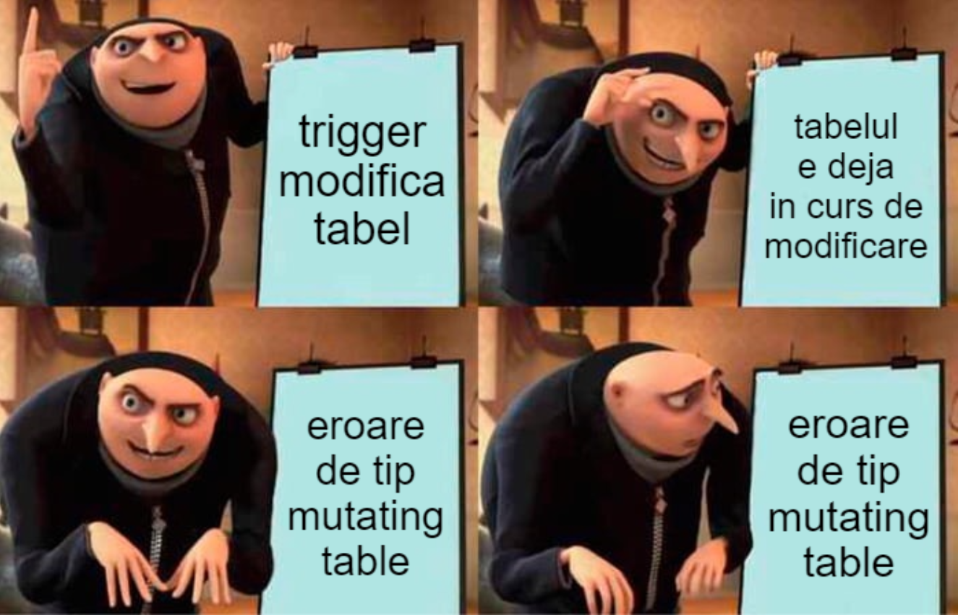

Slide 13
Erorile de tip mutating table ORA-04091 au loc atunci cand un trigger de tip FOR EACH ROW incearca sa examineze/modifice tabela care este IN CURS de modificare.
Cand apar?

Slide 14
Demo mutating table error

Slide 15
Remediu? Compound trigger + salvare valori

Slide 16
before each row
after statement
Compound trigger
1
3
5
2
4
before statement
after each row

Slide 17
Demo compound trigger

Slide 18
Cum se activeaza/dezactiveaza un trigger?
ALTER TRIGGER TRIGGERNAME DISABLE/ENABLE;

Slide 19
Triggere INSTEAD OF

Slide 20
Triggerele INSTEAD OF sunt definite pe view-uri si inlocuiesc operatiile
pe care sunt atasate.

Slide 21
Demo trigger INSTEAD OF

Slide 22
Triggere DDL

Slide 23
Din punctul de vedere al momentului cand sunt executate, triggerele de sistem pot fi de tipul before, after sau instead.

Slide 24
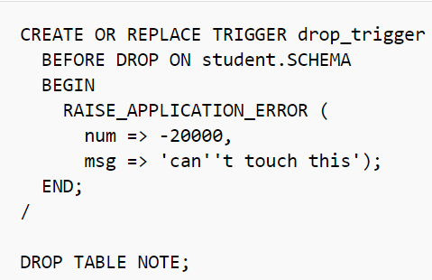

Slide 25
In Oracle se pot face triggere care sa fie activate in momentul in care se executa o operatie de create

Slide 26
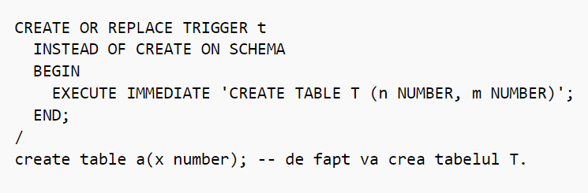

Slide 27
Triggere sistem

Slide 28
Inafara triggerelor pentru operatii de tip DDL exista doua tipuri de triggere prin intermediul carora puteti obtine diverse informatii atunci cand anumite evenimente se intampla in sistem. De exemplu ati putea sa creati o tabela de log in care sa scrieti adresa IP a clientului care s-a conectat la baza de date sau numele acestuia.

Slide 29
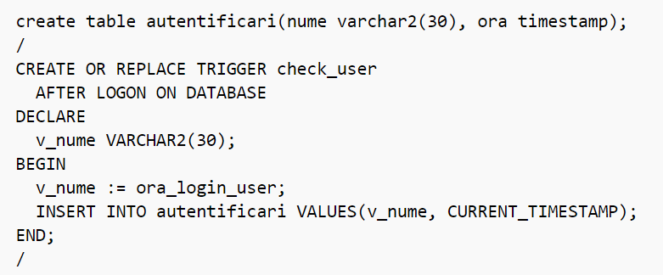

Slide 30
Thanks!
Any questions?
You can find me at:
petrache.andrei1@gmail.com

